Slide 1
嵌入式系統-論文報告1
學生：呂明樺
指導教授：許佳興 教授

Slide 2
論文題目
論文主題：
Internet of Too Many Things in Smart Transport: The Problem, The Side Effects and The Solution
智慧交通中(?)的物聯網過多：問題、副作用和解決方案
發布時間為2021年
本論文非技術文章

Slide 3
研究背景與動機
因電子元件價格的降低以及對於監控和控制物理世界的渴望造成物聯網迅速增加，大量的物聯網設備會造成嚴重的能源消耗問題
物聯網技術可以在工業預測性維護、連接健康和轉化醫學、智能交通、資產追蹤、智慧城市等許多場景中看到
物聯網目前處於新興技術發展週期中的高峰

Slide 4
研究背景與動機
作者提出IoT flood(物聯網洪流)的概念用於解釋物聯網激增的現象
在物聯網的應用中，只要出現問題通常性的解決方案就是部署新的設備及系統，導致重用性與共享非常低
因應機器學習與深度學習的高度發展，許多國家開始推動智能交通系統

Slide 5
研究背景與動機
物聯網系統在整體中使用的電力百分比並不清楚，但隨著連接設備的激增，能源成本則是不可預測的，原因是取決於感測器類型以及工作頻率的不同
作者認為現今階段迫切的需要一個評估系統，並且該評估系統需擁從有學術界、工業界及政府機構三方共同設計的指標
本文旨探討物聯網的激增所帶來的隱性問題，並提出有效的想法且需保持服務質量(QoS)與用戶體驗質量(QoE)。

Slide 6
淺談Qos與Qoe
Qos：指物聯網系統提供的服務在技術上的表現和性能。這包括數據傳輸的可靠性、延遲時間、帶寬、安全性等方面。
Qoe：指用戶對物聯網系統的整體滿意度和感知。它考慮了用戶在使用物聯網服務時的感受和感知，包括服務的易用性、便利性、功能完整性等方面。

Slide 7
文獻與案例探討
Evans預估在未來3年內將有超過500億個物聯網設備在運作
(思科公司也曾預測2020年將有接近500億的物聯網設備)
歐洲委員會持續性的推動智能交通的實施，在歐盟共同研究和開發訊息服務(Cordis)上可以搜索到超過120個關鍵詞帶有智能交通的項目
愛爾蘭提出了許多項目鼓勵綠色交通，並協助智能交通的決策制定，更提出了Smarter Travel(更智能的出行)交通政策，許多項目得到了全面或部分的資助與支持

Slide 8
文獻與案例探討
2017年紐約曾因為交通堵塞造成了330億美元的損失
英特爾創新物聯網曾提出2012年大約有7500輛汽車，每輛汽車平均配備80個感測器，總共有60億個感測器，如果每個感測器平均功率為1瓦，意味著消耗了6000兆瓦的電能，到了2020年可能每輛車有200個感測器那麼僅是汽車中所使用的感測器可能就相當1780萬個能源客戶的能源消耗(相當於上海人口)

Slide 9
統整問題
環境問題：大量物聯網系統所造成的能源消耗與設備汰換所造成的電氣汙染
健康問題(?)：大量的網路接點，如wifi、4G和5G等電波可能造成嚴重的輻射問題
安全問題：重複節點攻擊(下張投影片進行簡單的解釋)
數據隱私問題：在歐洲有提出一般數據保護規則(GDPR)，指出用戶的數據不能在未經他們知曉的情況下被檢測或捕獲，簡單來說就是用戶的身分不得被識別或追蹤

Slide 10
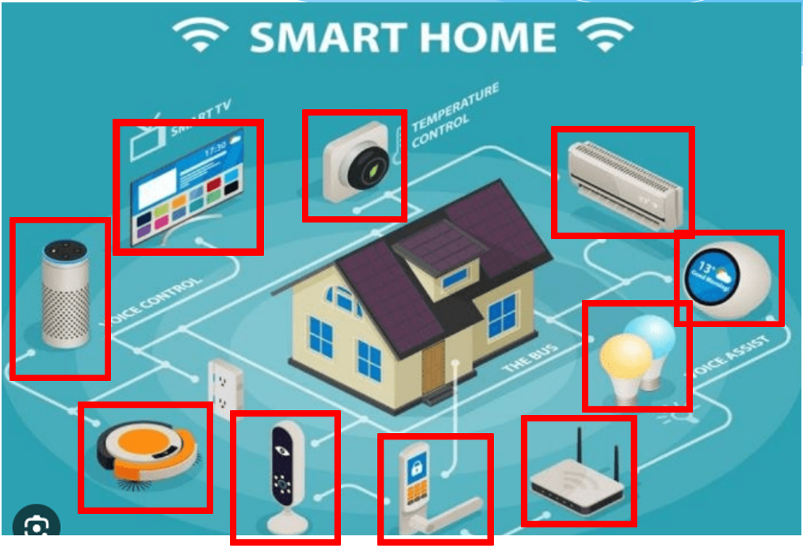
節點重複攻擊
情境設定：假設有一個智能家庭，其中可能有智慧門鎖、攝像頭等設備
攻擊者的目標：為了入侵房屋偷取重要資料
攻擊過程：
1.取得合法節點的身分和通信特徵並加以複製
2.部屬該虛擬節點
3.模擬合法節點的行為
4.攻擊操作，開啟門鎖

Slide 11
解決辦法
制定標準與法規：學術界、工業界及政府機構三方共同設計的指標並希望能納入國際標準化組織ISO的一部分
鼓勵共享：共享硬體和數據，減少部屬設備的數量
評估報告：須包含碳排放、每天所需能源/電力且能源是否乾淨、報廢後設備是否可回收以及系統是否能夠響應數據共享計畫
部屬許可：各公司在部屬物聯網時只能通過中央組織授權許可，那麼感測器的數量將會得到有效的管理

Slide 12
評估指標概念圖
健康的物聯網
物聯網洪流

Slide 13
結論
可以確定物聯網的數量是正在增加的，這種增長的規模有可能產生意想不到的後果和副作用，涉及能源使用、環境和健康，研究人員與開發人員有必要了解這些風險並開始尋求解決方法。
且作者們下一步就是致力於提供一套完整的評估指標

Slide 14
我的想法
選這篇論文的原因是在場可能有一半的同學都是教授的學生，物聯網是教授專業之一，可能未來大家在找工作時都會有相關的行業，及早具備上述所提的知識，可以為公司節省許多的成本。
論文中有幾個不同意的觀點，例如智慧家庭可幫助家庭節約10~25%的能源消耗，然而作者提出澳大利亞和英國的社會研究正在揭示這樣的系統可能增加能源消耗

Slide 15
報告結束
謝謝大家
如果內容有錯或講解有誤的地方
非常歡迎指教

